Slide 1
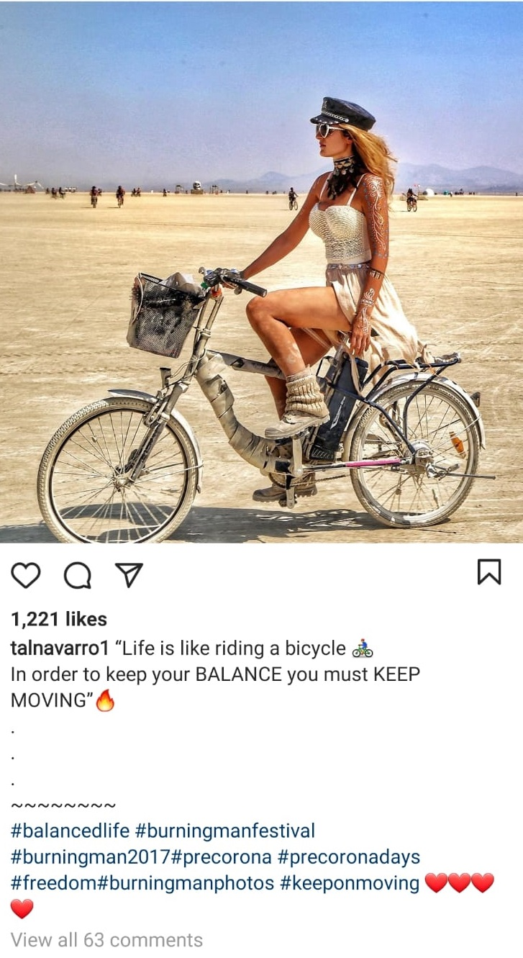
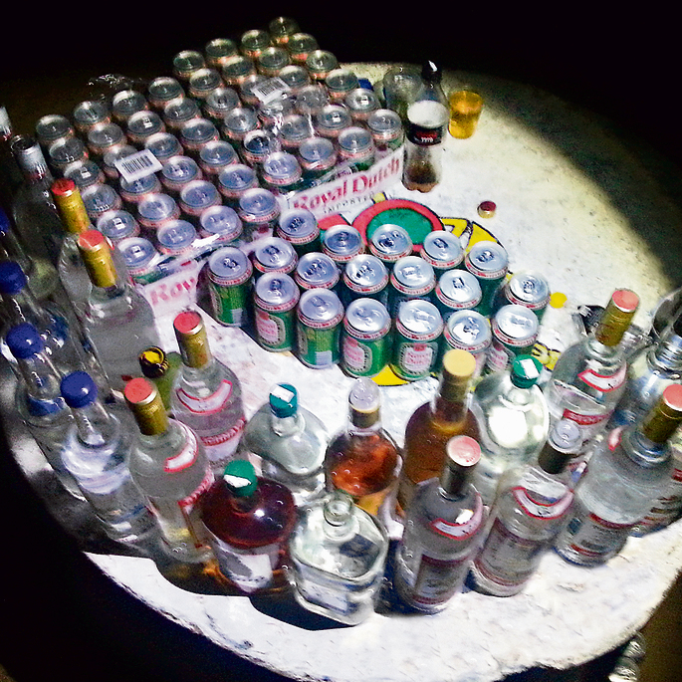
פורים קרב ובא והגיע הזמן להחזיר עטרה ליושנה – מסיבת שכב"ג 2022 – פרטים בהמשך
#שכב"געפיפון #שכבתתמנון #שכבתסלמון #שכבתדניס

